Slide 1
RĪGA – Ziemeļeiropas metropole
Pilsētas attīstības departaments

Slide 2
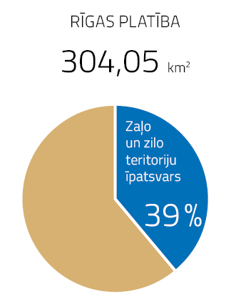
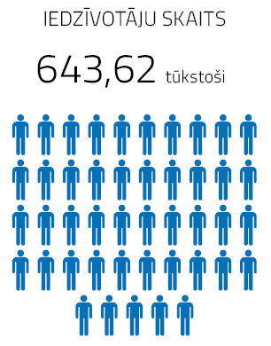
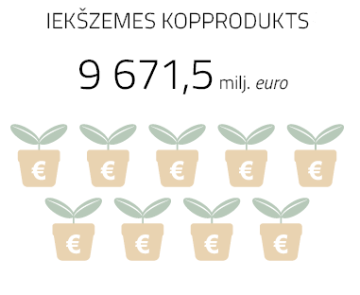
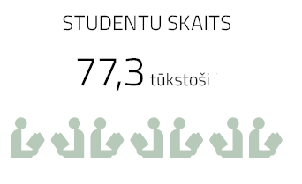
Rīgas vizītkarte

Slide 3
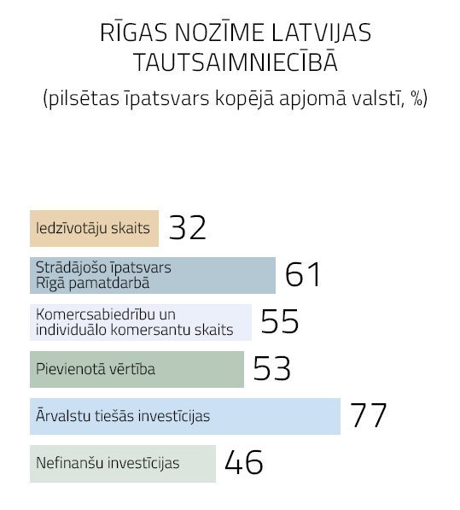
Rīgas vizītkarte

Slide 4
Notes:
Rīga 2030.gadā būs starptautiski atpazīstama Ziemeļeiropas metropole. Rīgas pilntiesīgu piederību Ziemeļeiropas metropoļu saimei pamato dzīves kvalitāte pilsētā, inovatīva ekonomika, vieda un resursus taupoša saimniekošana un moderna pārvalde ar aktīvu iedzīvotāju līdzdalību.
Visi ilgtermiņa attīstības mērķi ir savstarpēji viens otru ietekmējoši un saistīti ar vienu no lielākajiem pašvaldības izaicinājumiem – panākt pilsētas iedzīvotāju skaita krituma apstādināšanu un iedzīvotāju skaita palielināšanās sākumu, paaugstinot dzīves kvalitāti pilsētā ar plašām nodarbošanās iespējām, ar dažādām grupām atbilstošu mājokļu piedāvājumu, ar kvalitatīviem un daudzveidīgiem pakalpojumiem, ar interesantu sociālo dzīvi un ērtu pilsētvidi.

Slide 5
IM4. Rīga – starptautiski atpazīstama, nozīmīga un konkurētspējīga Ziemeļeiropas metropole
Lai Rīga varētu veiksmīgi tuvināties citām Eiropas metropolēm, pilsētai, sadarbojoties ar valsti un privātajām iniciatīvām, līdz 2030.gadam ir nepieciešams uzbūvēt tādus sabiedriski nozīmīgus objektus kā:
Zinātniski tehnoloģiskais parks,
Koncertzāle,
Laikmetīgās mākslas muzejs,
Starptautiskais kongresu centrs,
Multifunkcionāls pilsētas stadions,
Industriālās attīstības teritorijas.

Slide 6
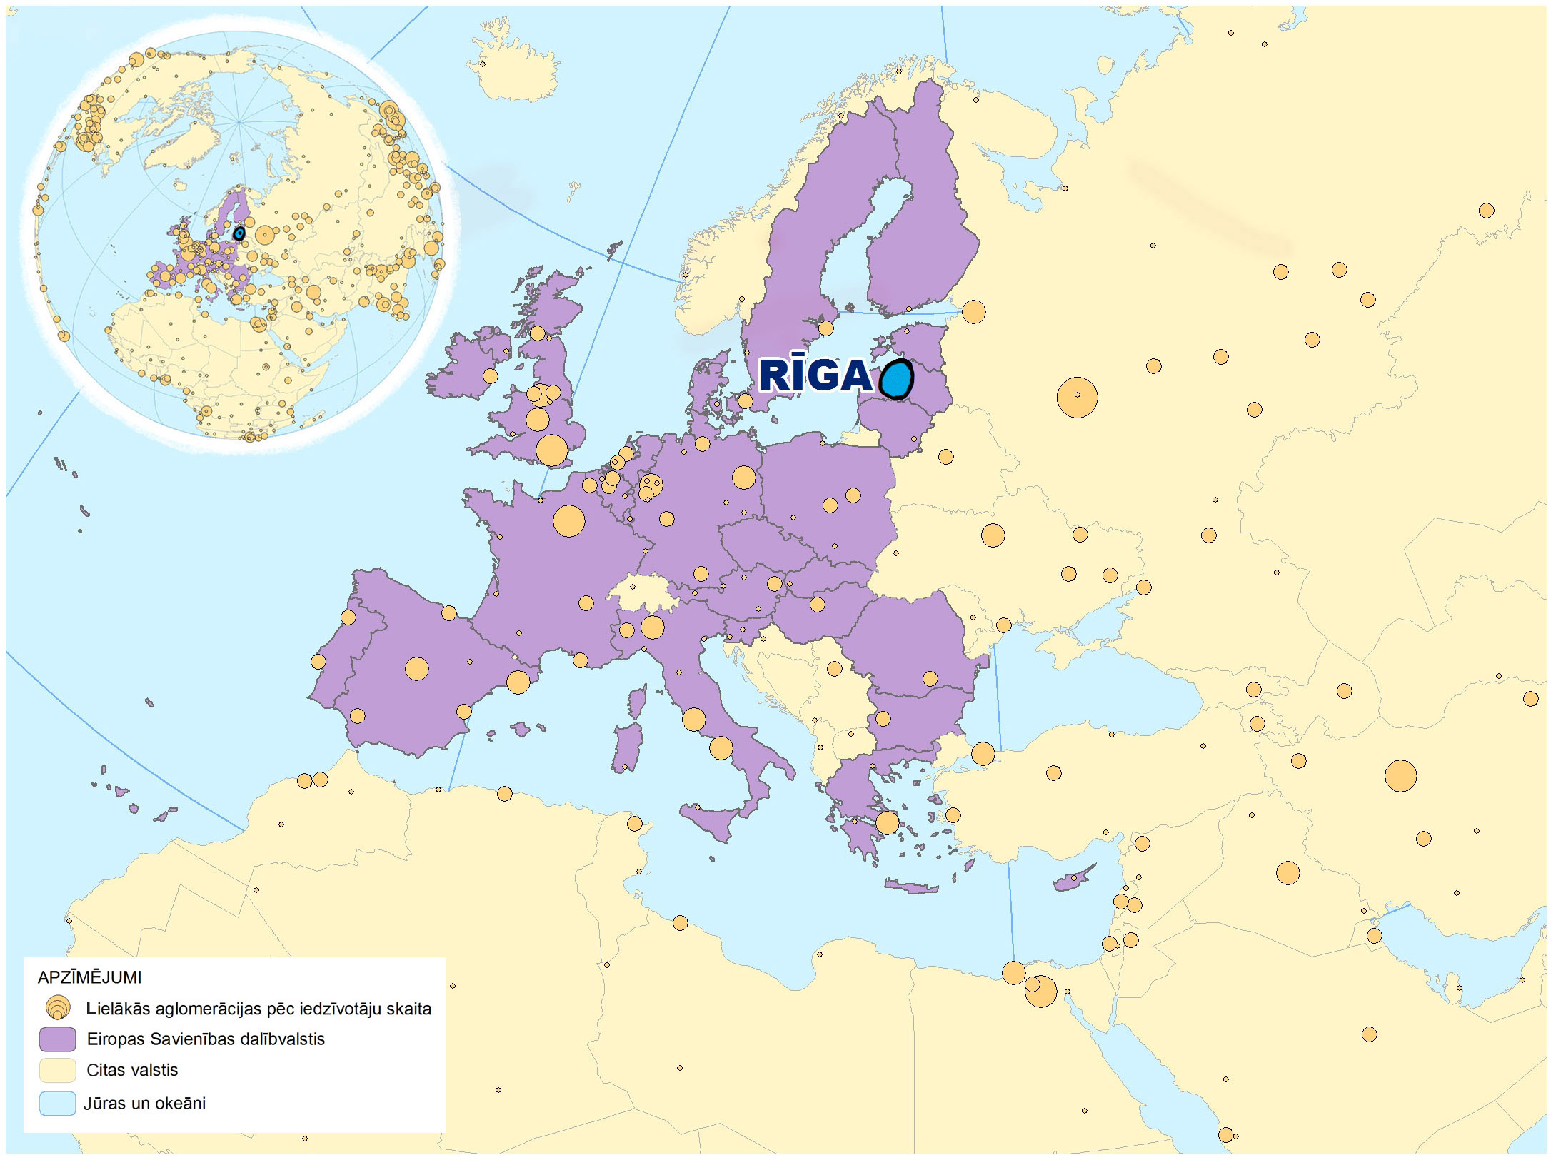
Rīga starptautiskā mērogā
Notes:
Iedzīvotāju skaits Rīgas aglomerācijā pārsniedz 1 milj., kas Ziemeļeiropas mērogā izceļ mūs kā tirgus potenciālu.
Rīgas pilsētai ir svarīgi cieši iekļauties Ziemeļeiropas un Baltijas jūras reģiona metropoļu sadarbības telpā, palielinot tuvākajā starptautiskajā telpā savu lomu un ietekmi un izmantojot iespēju kopīgi iziet tālāk pasaulē. Rīgai svarīgi stiprināt sadarbību ar tuvākajiem kaimiņiem gan Ziemeļu telpā – ar Stokholmu, Helsinkiem, Viļņu, Tallinu un Sanktpēterburgu, gan Austrumu virzienā – ar Maskavu, Minsku un Kijevu. Kopā ar pārējām Ziemeļeiropas metropolēm Rīgai jāpozicionē sevi atvērtas sadarbības un tranzīta plūsmu nodrošināšanai ar Āziju – Vidusāzijas, Austrumāzijas un Dienvidaustrumāzijas reģioniem
Rīgas starptautiskā konkurētspēja ir Latvijas ekonomiskās izaugsmes pamatā un, nostiprinoties Rīgas starptautiskajām pozīcijām, ieguvējas būs visas pašvaldības un Latvijas iedzīvotāji kopumā.

Slide 7
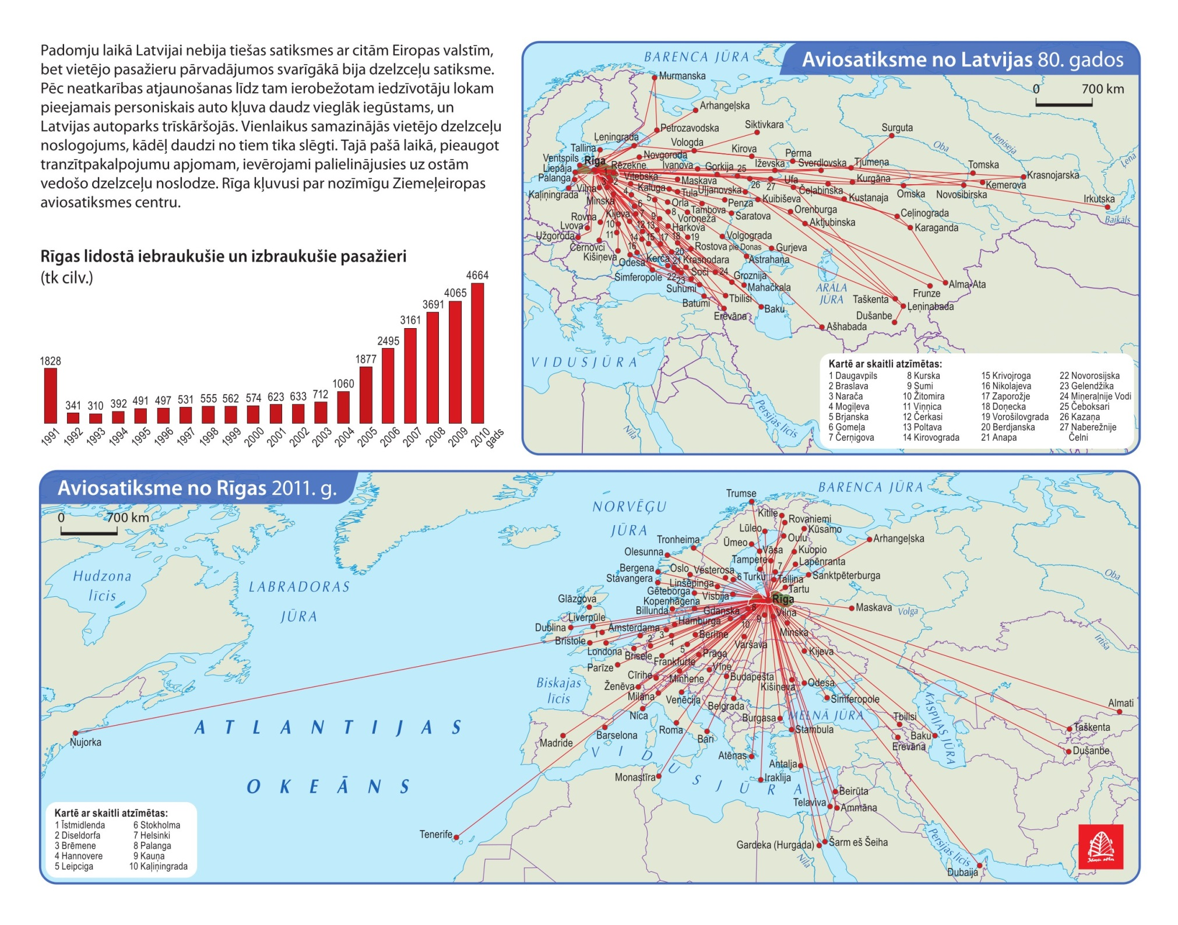

Slide 8
Rīgas vieta Baltijā
Iedzīvotāju skaits Baltijas valstu galvaspilsētās, 2014.g.
Rīga Viļņa Tallina
643 368
539 707
411 063
IKP uz 1 iedz. 2012.gadā (faktiskajās cenās), EUR/iedz.
Avots: Nacionālie statistikas dienesti
Notes:
Rīga ir lielākā pilsēta Baltijas valstīs, kā arī viena no lielākajām starp Ziemeļeiropas metropolēm. 2014.gadā Rīga ierindojās otrajā vietā starp Ziemeļeiropas galvaspilsētām. Tomēr starp Baltijas valstu galvaspilsētām Rīga ir vienīgā, kur dabiskais pieaugums ir negatīvs.

Slide 9
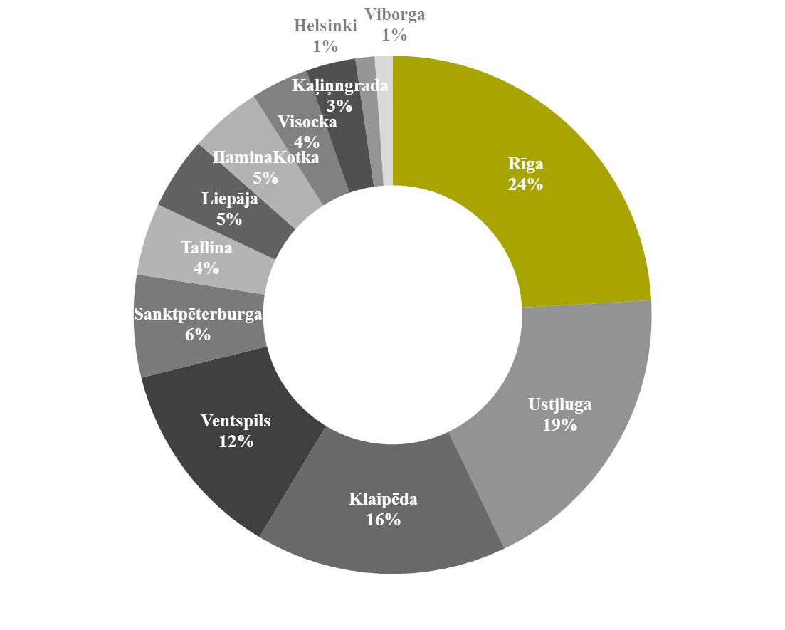
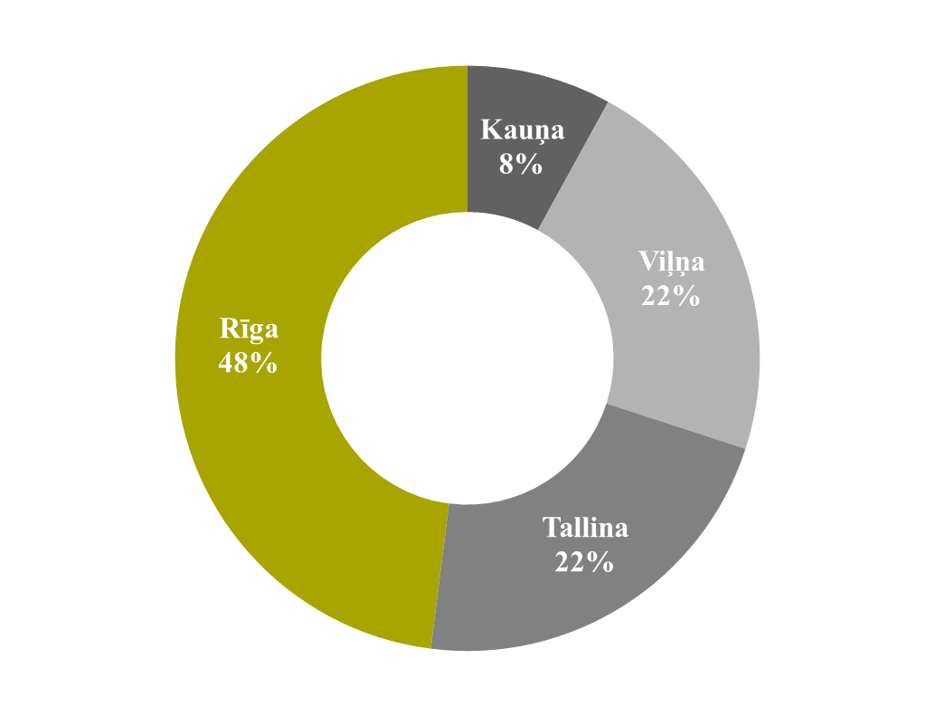
Rīgas vieta Baltijā
Beramkravu tirgus Baltijas jūras austrumu krasta ostās 2012.g.
Starptautiskās lidostas “Rīga” tirgus daļa Baltijas valstīs 2012.g.
Avots: Rīgas Brīvosta, VAS “Starptautiskā lidosta ”Rīga”” gadagrāmata 2012

Slide 10
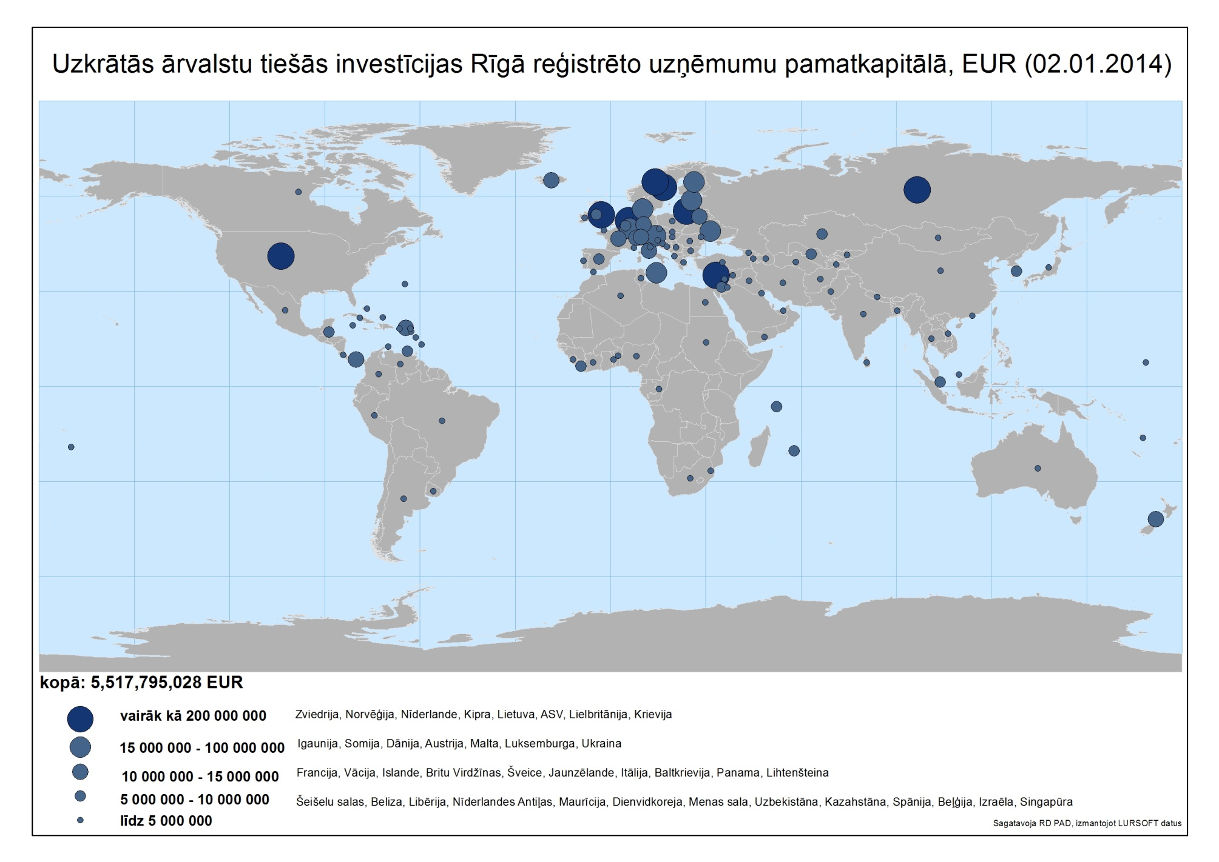
Uzņēmējdarbība Rīgā
Notes:
Uzņēmējdarbības jomā Rīga ir līderis valsts mērogā gan daudzveidības, gan apjomu ziņā – galvaspilsētā atrodas lielākā daļa valstī reģistrēto uzņēmumu, 53% no Latvijas nacionālā kopprodukta tiek radīti Rīgā, pilsētā koncentrētas ~77% no Latvijā ieguldītajām ārvalstu tiešajām investīcijām, pilsētā ir 47% no valstī pamatdarbā strādājošajiem.
Lielākās valstis pēc investētā kapitāla ir Zviedrija, Norvēģija, Nīderlande, Kipra, Lietuva, ASV, Lielbritānija, Krievija.
Savukārt lielākais investoru skaits 2015.gada sākumā ir no Krievijas, Lietuvas, Igaunijas, Baltkrievijas, Lielbritānijas, Vācijas, Ukrainas, Itālijas, Kipras un ASV

Slide 11
Uzņēmējdarbības nozares. Priekšrocības un trūkumi
Priekšrocības | Trūkumi
Rūpniecības īpatsvara pieaugums kopējā pievienotajā vērtībā | Salīdzinoši neliels rūpniecības uzņēmumu skaits
Būvniecības nozares pakāpeniska attīstība | Nepietiekami attīstīta ražošana augsto tehnoloģiju jomā
Rīga kā tirdzniecības, sadzīves pakalpojumu un izklaides centrs | Rīgas ekonomika pārsvarā balstās uz pakalpojumu sektora attīstību
Radošo industriju un kvartālu attīstība | Nepietiekams atbalsts radošo industriju attīstībai
Attīstīta tūrisma infrastruktūra (viesnīcas, transports, ēdināšana u.c.). Tūristu skaita palielināšanās | Valsts atbalsts ekonomikas izaugsmes sekmēšanai lielākoties tiek novirzīts uzņēmējdarbībai ārpus Rīgas pilsētas administratīvajām robežām
Rīgas ostas un starptautiskās lidostas „Rīga” rādītāju uzlabošanās | Ietekme uz vides kvalitāti blakus ostai esošajās dzīvojamās teritorijās
Multifunkcionāla osta. Osta kā ES vārti uz Austrumu tirgiem | Neliels konteinerkravu īpatsvaru ostas apgrozījumā (dominē kravas ar zemu pievienoto vērtību vai ekoloģiskajiem riskiem)

Slide 12
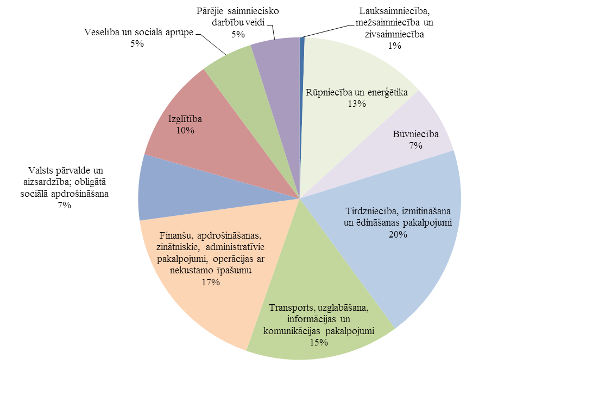
Nodarbinātība pa nozarēm
Nodarbinātie iedzīvotāji sadalījumā pa saimniecisko darbību veidiem Rīgā (%) 2013.g.
Avots: CSP
Notes:
Rīgā vislielākais nodarbināto skaits ir tirdzniecības, izmitināšanas un ēdināšanas nozarē, kurā 2013.gadā strādāja 20% no visiem nodarbinātajiem. Nākamā nozare pēc nodarbināto skaita pilsētā ir finanšu, apdrošināšanas, zinātniskie un administratīvie pakalpojumi (17%), bet trešā lielākā pēc nodarbināto skaita ir transporta, uzglabāšanas, informācijas un komunikācijas pakalpojumu nozare (15%). Rūpniecībā un enerģētikā nodarbināti 13% pilsētas nodarbināto iedzīvotāju.

Slide 13
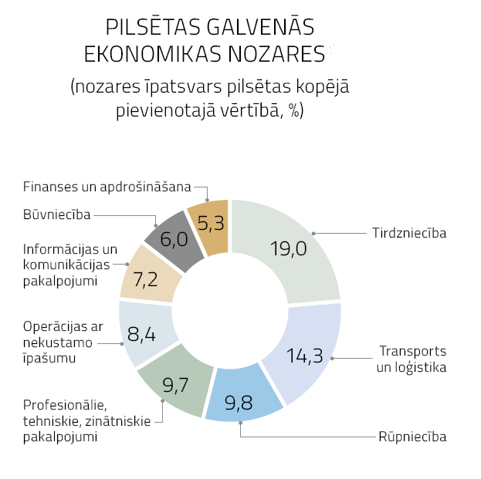
Pievienotā vērtība pa uzņēmējdarbības nozarēm
Rīgas pilsētas prioritārās nozares:
transports un uzglabāšana,
tūrisms un ar to saistītās nozares,
ražošana (jo īpaši: datoru, elektronisko un optisko iekārtu, metālizstrādājumu, koksnes, koka un korķa izstrādājumu, pārtikas un dzērienu ražošana),
informācijas un komunikāciju tehnoloģijas,
būvniecība

Slide 14
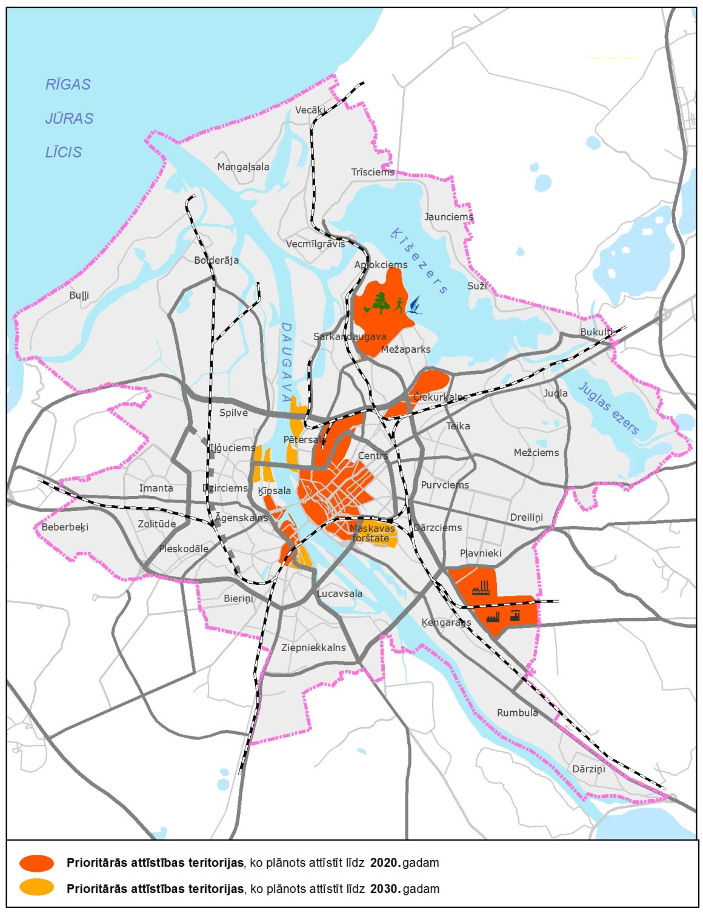
Prioritārās attīstības teritorijas Rīgas pilsētā
Notes:
Jaunajā pilsētas stratēģijā prioritārās attīstības teritorijas ir koncentrētas ap pilsētas kodolu, turpinot to. Par prioritārām noteiktas arī atsevišķas specifiskas teritorijas perifērijā – rekreācijai un ražošanas attīstībai.
Prioritārās attīstības teritoriju attīstība ir stratēģiski nozīmīga visas pilsētas mērogā – tā būtiski ietekmē Rīgas izaugsmi kopumā:
veicina iedzīvotāju piesaisti;
ģenerē ienākumus;
nostiprina galvaspilsētas funkcijas un Rīgas konkurētspēju starptautiskā mērogā.
Augsta prioritāte ir piešķirta esošā RVC sociālekonomiskā potenciāla stiprināšanai un teritorijas revitalizācijai. Kā prioritārās attīstības teritorijas tiek definētas Maskavas forštate, Ezerparks, pilsētas centrālais biznesa rajons Skanstes apkaimē; blakus esošajā Pētersalas–Andrejsalas apkaimē ekskluzīva dzīvojamā un darījumu teritorija attīstīsies tālākā perspektīvā. Savukārt Daugavas kreisajā krastā iepretim Vecrīgai tiek plānots ZIC; te bez darījumu iestāžu un mājokļu attīstības nozīmīgu lomu varētu ieņemt arī tādi nacionālas nozīmes sabiedriski objekti kā Latvijas Nacionālā bibliotēka, Zinātnes un pašvaldības centrs Torņakalnā, Zinātnes centrs Ķīpsalā u.c. teritorijas enkurobjekti.
ZIC misija ir Rīgas un visas Latvijas intelektuālā potenciāla stiprināšana. Teritorijas attīstības balsti ir esošie pilsētas un nacionālās nozīmes objekti un institūcijas: Rīgas Tehniskā universitāte, Latvijas Universitāte un Rīgas Starptautiskā ekonomikas un biznesa administrācijas augstskola, Latvijas Nacionālā bibliotēka, kā arī finanšu institūcijas.
ZIC teritorijas nozīmīgumu Rīgas metropoles statusam vairos tādi projekti kā pašvaldības administratīvā centra komplekss, Torņakalna multimodālais transporta mezgls, kā arī kompaktas un mūsdienīgas pilsētvides attīstība Klīversalā un Ķīpsalas dienvidu daļā.
Pašvaldība tiešā veidā piedalās teritorijas attīstībā, veicot plānošanas darbu, veidojot integrētu publisko telpu, attīstot inženiertehnisko, satiksmes un sociālo infrastruktūru. Šajā teritorijā būtisks attīstības faktors ir arī pieejams mājoklis. Sadarbībā ar augstskolām un partneriem dome veido arī centra zīmolu un veic vietas mārketinga pasākumus.
Granīta iela
Granīta iela ir paredzēta kā prioritāra ražošanas attīstības teritorija resursietilpīgām nozarēm (uzņēmumiem, kuriem pirmkārt nepieciešamas lielākas elektroenerģijas jaudas, arī lielāki ūdens teritorijas resursi un lielākas zemes platības; arī nozarēm, kas saistītas ar piegādēm lielos apjomos un kurām ir svarīga ērta piekļūšana, nešķērsojot pilsētas centru). Granīta iela attīstāma kā jauna tipa ražošanas telpa, kas piemērota plašam nozaru spektram, un šeit ir iespējams veidot kvalitatīvu ražošanas puduri.
Teritorijas attīstībai ir izvēlēti instrumenti, kas veicina attīstītāju interesi, uzlabojot uzņēmumu darbības apstākļus. Pašvaldības nozīmīgākais ieguldījums teritorijas attīstībā ir investīcijas inženiertehniskās infrastruktūras un ielu būvniecībā, kā arī sabiedriskā transporta satiksmes uzlabošanā. Sabiedriskā transporta uzlabošana ir nozīmīga, ņemot vērā potenciālo darba vietu skaitu – 38 000 darbinieku, t.i., 5000 – 24 000 pilnīgi jaunu darbavietu. Attīstāmas saiknes ar centra un Pārdaugavas teritorijām (pilsētas dzelzceļš), nepieciešami arī jauni teritorijas iekšējie savienojumi.

Slide 15
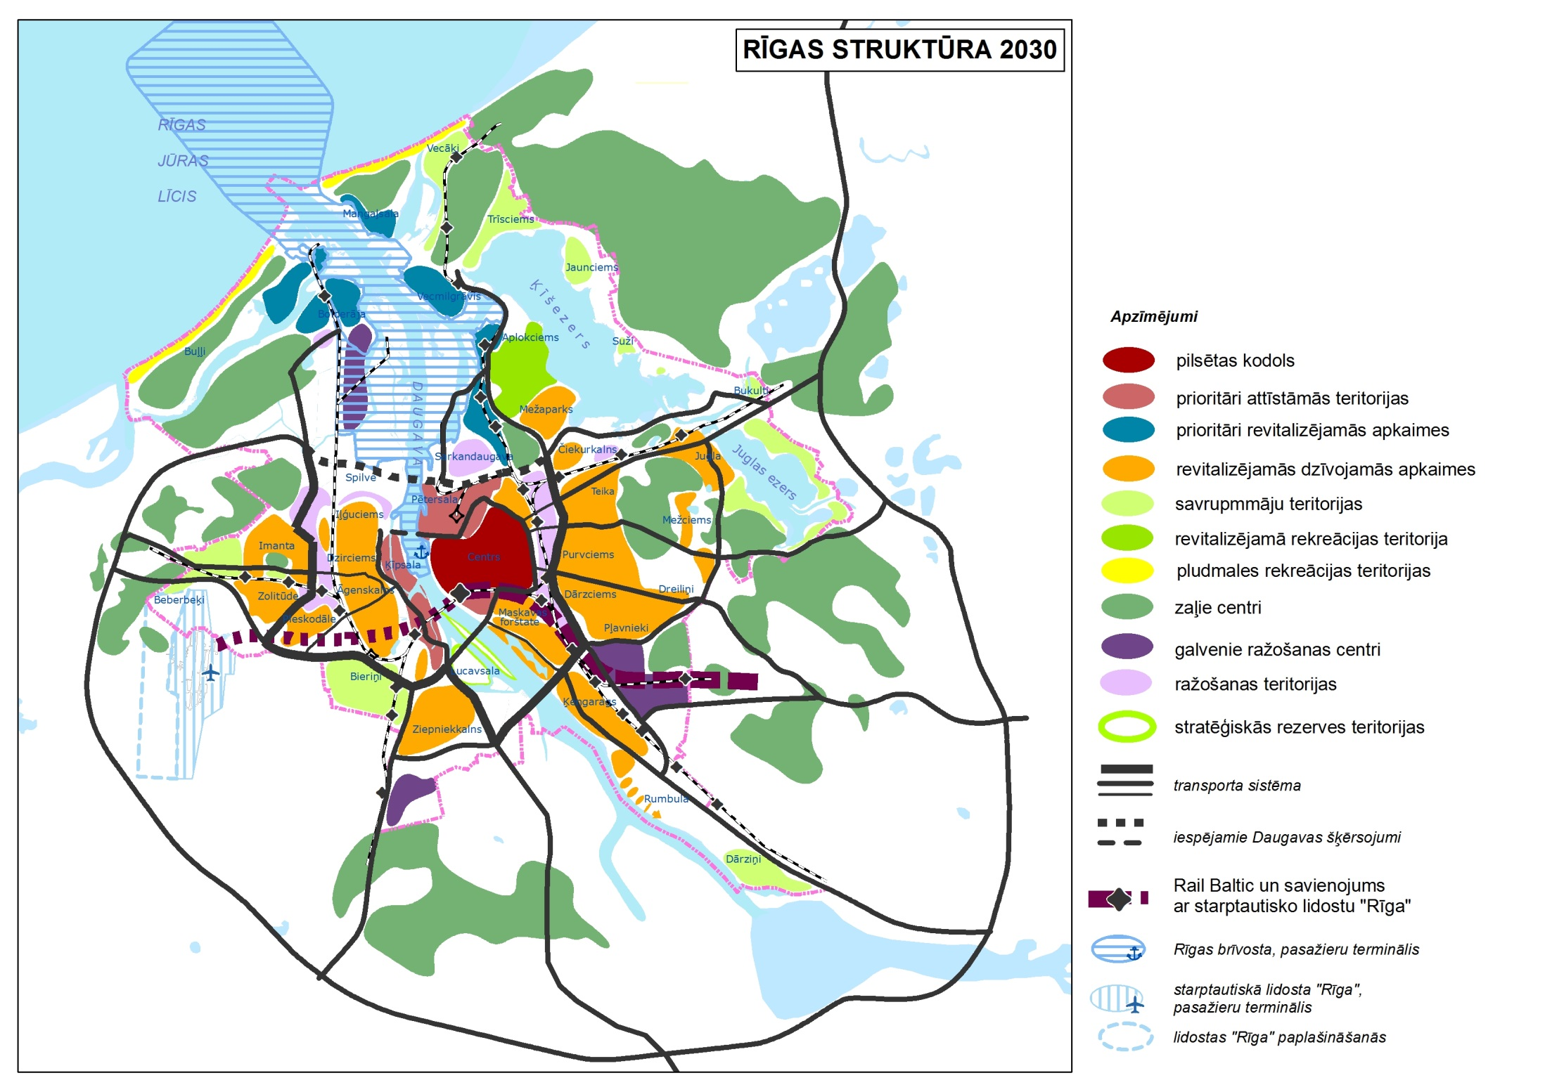
Notes:
Primāri attīstība tiek plānota pēc kompaktas pilsētas attīstības modeļa, pēc iespējas efektīvāk izmantojot esošos jau apbūvēto un/vai pilsētas centram piegulošo teritoriju resursus. Tādējādi jaunās attīstības teritorijas, kas varētu turpināt attīstīties tuvāko gadu laikā, tiek plānotas tuvāk esošajam RVC, pakāpeniski attīstot pilsētas inženiertīklu kapacitāti, efektivizējot resursu izmantošanu un revitalizējot centram piegulošās degradētās teritorijas.
Struktūrplānā attēlots arī galveno loģistikas un ražošanas attīstības teritoriju izvietojums, tādējādi iezīmējot šo teritoriju specifisko raksturu un vēlamo attīstības virzienu. Kā prioritārā ražošanas teritorija tiek definēta Granīta ielas ražošanas puduris, kuras pamatā ir stratēģiskais izvietojums pilsētas dienvidaustrumu daļā blakus dzelzceļa un maģistrālo ielu infrastruktūrai. Papildus industriālo parku attīstībai pilsēta piedāvās teritorijas Vienības gatvē un Spilves apkaimē. Pašvaldība izstrādās pilsētvides ekonomikas atbalsta instrumentus bijušo ražošanas, tagad degradēto teritoriju revitalizācijai un uzņēmējdarbības reaktivācijai tajās.
(Rīgas brīvosta saglabās savu nozīmi kā būtiska funkcionālā telpa pilsētā, kur Stratēģijas īstenošanas laikā tiks veiktas lielas investīcijas infrastruktūras kapacitātes paaugstināšanai, uzlabojot ostas un attiecīgi arī Rīgas pilsētas konkurētspēju starptautiskā mērogā.Rīgas brīvosta pēc dažādu ekspertu aplēsēm dod nozīmīgu pienesumu Rīgas un visas Latvijas ekonomikai. Vidēji viena pārkrautā tonna Latvijas ekonomiku papildina ar 14,23 euro, turklāt Rīgas brīvosta dod darbu aptuveni 20 tūkstošiem strādājošo .
Transporta infrastruktūrā uzsvars tiek likts uz pilsētas centrālās daļas atbrīvošanu no tranzīta satiksmes, tai pašā laikā mazinot maģistrālo ielu fragmentāro raksturu Rīgā. Stratēģijas īstenošanas laikā nepieciešams pēc iespējas ātrāk pabeigt Dienvidu tilta pieslēgumus un Austrumu maģistrāles neizbūvētos posmus. Tiks uzsākts Ziemeļu koridora infrastruktūras projekts, kā arī tiks sakārtota tranzītkravu kustība Daugavas kreisajā krastā. Kā nacionālas nozīmes transporta infrastruktūras objekti, kas ir prioritāri pilsētas attīstībai, minami starptautiskā lidosta „Rīga”, Rīgas Pasažieru osta un „Rail Baltica” ievads līdz Rīgas Centrālajai dzelzceļa stacijai. No Rīgas Centrālās dzelzceļa stacijas ir jāizbūvē loģisks sabiedriskā sliežu transporta savienojums ar starptautisko lidostu.
Papildus iepriekšminētajiem galvenajiem starptautiskas nozīmes transporta mezgliem paredzēts attīstīt arī multimodālo transporta mezglu Torņakalnā, uzlabojot Rīgas sasniedzamību nacionālā un reģionālā mērogā.

Slide 16
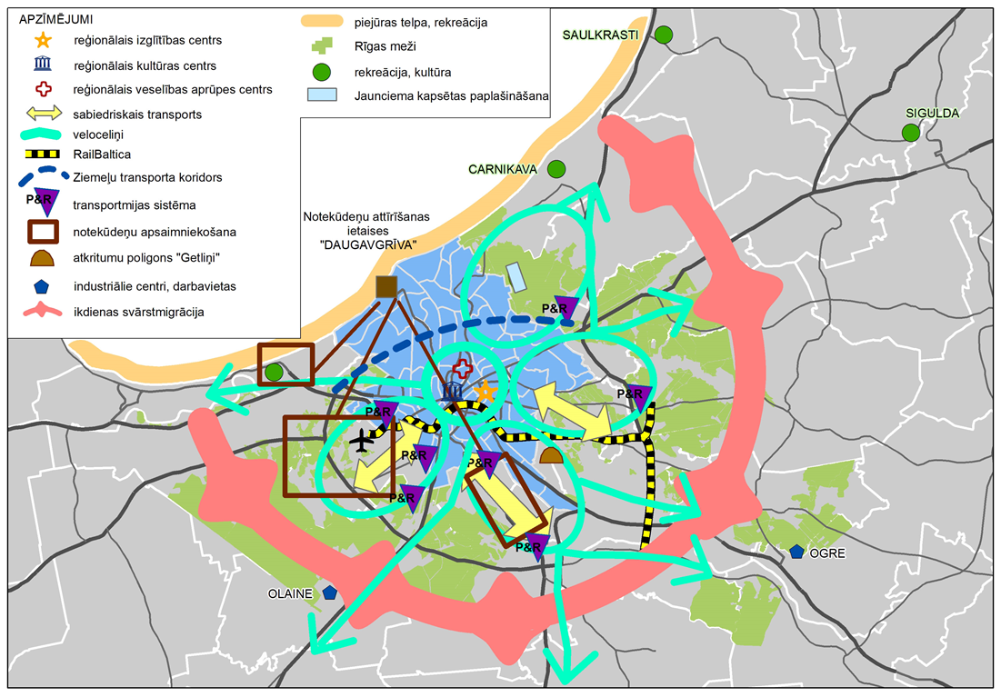
Rīgas galvenie sadarbības virzieni ar citām pašvaldībām
Notes:
Rīgas uzņēmumu un organizāciju darbībai Pierīga ir svarīga ar savu darbaspēka resursu un arī kā produkcijas noieta tirgus. Turklāt rīdzinieki aktīvi izmanto tūrisma un rekreācijas iespējas, kas pieejamas apmēram 50 km rādiusā ap Rīgu.
Ārpus Rīgas pilsētas atrodas tādi nozīmīgi infrastruktūras objekti kā Getliņu izgāztuve – Stopiņu novadā, Inčukalna gāzes krātuve – Inčukalna novadā, Rīgas HES – Salaspils novadā. Sadarbībā ar Mārupes novadu tiek risināti starptautiskās lidostas „Rīga” attīstības jautājumi, t.sk. perspektīvais sabiedriskā transporta savienojums. Sabiedriskā transporta ātrgaitas savienojumu nākotnē būtu jāattīsta arī ar Garkalnes un Ķekavas novadu, paredzot stāvparku izveidi pie galapunktiem. Stāvparku attīstība būtu vēlama arī pie Jelgavas, Tukuma, Jaunolaines, Ogres un Tīraines dzelzceļa stacijas. Ar Babītes novadu kopīgi attīstāma Spilves poldera darbība, kā arī Ziemeļu transporta koridora ievads pilsētas rietumu pusē.
Industriālie un uzņēmējdarbības centri Rīgas aglomerācijā izvietojušies galvenokārt Jelgavā un Ogres, Olaines, Tukuma, Salaspils un Stopiņu novada teritorijā. Sadarbība ar zinātnes iestādēm galvenokārt notiek ar Jelgavas pilsētu (Latvijas Lauksaimniecības universitāti) un Salaspils novadu.

Slide 17
Pierīgas lielākie uzņēmumi pēc apgrozījuma 2013.gadā, milj. EUR
Nosaukums | Darbības veids | Apgrozījums, milj.EUR
MAXIMA Latvija, SIA | Mazumtirdzniecība | 673,5
Air Baltic Corporation, AS | Pasažieru aviopārvadājumi | 278,8
DEPO DIY, SIA | Metālizstrādājumu, krāsu un stikla mazumtirdzniecība | 151,9
Ourea, SIA | Datoru, to perifēro iekārtu un programmatūras vairumtirdzniecība | 109,5
Kreiss, SIA | Kravu pārvadājumi pa autoceļiem | 102,3
RE & RE, SIA | Dzīvojamo un nedzīvojamo ēku būvniecība | 97,7
SPI Distribution (Latvia), SIA | Dzērienu vairumtirdzniecība | 89,9
BALTĀ BURA, SIA | Nespecializētā vairumtirdzniecība | 75,3
SMARTLYNX AIRLINES, SIA | Pasažieru aviopārvadājumi | 72,5
Olainfarm, AS | Farmaceitisko preparātu ražošana | 66,9
Avots: Lursoft

Slide 18
Lielākie uzņēmumi pēc apgrozījuma Rīgā 2015.g.sākumā, milj. EUR
Uzņēmums | Darbības veids | Apgrozījums milj. EUR
URALCHEM Trading, SIA | Ķīmisko vielu vairumtirdzniecība | 1 123,40
Latvenergo, AS | Elektroenerģijas ražošana, tirzniecība | 944,5
ORLEN Latvija, SIA | Degvielas, cietā, šķidrā un gāzveida kurināmā vairumtirdzniecība | 769,9
RIMI LATVIA, SIA | Mazumtirdzniecība | 672,3
ELKO GRUPA, AS | Datoru, to perifēro iekārtu un programmatūras u.c. veida vairumtirdzniecība | 640,5
Latvijas Gāze, AS | Gāzveida kurināmā sadale pa cauruļvadiem | 573,9
Statoil Fuel & Retail Latvia, SIA | Degvielas mazumtirdzniecība degvielas uzpildes stacijās | 435,1
LDZ CARGO, SIA | Kravu un pasažieru dzelzceļa transports | 361,6
NESTE LATVIJA, SIA | Degvielas mazumtirdzniecība degvielas uzpildes stacijās | 327,1
LUKoil Baltija R, SIA | Degvielas, cietā, šķidrā un gāzveida kurināmā un līdzīgu produktu vairumtirdzniecība | 325,5
Avots: Lursoft

Slide 19
Nepieciešamais atbalsts no valsts
Atbalsts inkubatoru izveidei
Atbalsts ES fondu sadalē
Sociālās uzņēmējdarbības atbalstīšana un veicināšana
Starptautiskās atpazīstamības veicināšana
Gaisa kvalitātes uzlabošana
Atbalsts galvaspilsētas statusam un funkcijām
Starptautisku koncernu pārstāvniecību bāzēšanai Rīgā

Slide 20
Paldies!
Pilsētas attīstības departaments

